Slide 1
TALOUDEN MAAILMA

Slide 2

Tarpeet, hinta ja talouskasvu

Slide 3
Tarpeet, hinta ja talouskasvu
Tavarat ja palvelut = hyödyke
Hyödykkeiden valmistamiseen tarvitaan:
Raaka-aineita
Työvoimaa ja tietotaitoa TUOTANNONTEKIJÄT
Koneita eli pääomaa
Hyödykkeen hinta muodostuu:
Valmistuskustannukset
Myymisestä koituvat kulut: sekä tukkukauppiaan että kauppiaan on saatava voittoa ja katettava kulut
Kysyntä ja tarjonta
Valmis hyödyke tarjotaan kuluttajille markkinoilla
Markkinatalous maailman yleisin järjestelmä: yritysten välillä on vapaa kilpailu ja hyödykkeiden hinnat muodostuvat kysynnän ja tarjonnan perusteella – valtio ei päätä hintoja

Slide 4
Kysymyksiä:
Mitkä asiat vaikuttavat maan yritysten kilpailukykyyn?
a. Mitä bruttokansantuote (BKT) tarkoittaa?
b. Miksi BKT ei ole täsmällinen talouden mittari?
Tee taulukko talouskasvun hyvistä ja huonoista puolista.
Hyvät puolet | Huonot puolet

Slide 5
Vastauksia:
Yritysten kilpailukykyyn vaikuttavat:
Työntekijöiden koulutustaso
Teiden, satamien, tietoliikenneyhteyksien ja muun infrastruktuurin kunto
Maan vakaus, esim. luonnonkatastrofit ja levottomuudet vaikuttavat kielteisesti kilpailukykyyn
Viranomaiset toimivat lain mukaan eikä ole korruptiota
Yleinen palkkataso: jos palkkataso on korkea, myös hyödykkeiden hinnat ovat korkeat

Slide 6
Vastauksia:
2) a. BKT = Vuoden aikana tuotettujen palveluiden ja tuotteiden arvo rahassa mitattuna
b. BKT ei huomioi
Kotona tehtyä työtä
Harmaata taloutta
Tuotannon laatua eli mitä tuotetaan
Ympäristövaikutuksia, jota tuotannosta aiheutuu
Tulojen ja hyvinvoinnin jakautumista ihmisten kesken

Slide 7
TALOUSKASVU
HYVÄT PUOLET
HUONOT PUOLET
Yritykset saavat voittoa
Työpaikat säilyvät ja niitä saattaa tulla lisää
Valtio ja kunnat saavat paljon verotuloja
Palveluja pystytään tarjoamaan enemmän
Palkankorotukset ovat suurempia
Elintaso nousee eli tavaroita pystytään ostamaan yhä enemmän
Ihmisten hyvinvointi lisääntyy ja absoluuttinen köyhyys vähenee
Ympäristö saastuu ja ilmastonmuutos pahenee

Slide 8
HINNAT JA SUHDANTEET MUUTTUVAT
Monisteen vastauksia…

Slide 9
Kysyntäinflaatio
= Tuotteita halutaan ostaa enemmän kuin aikaisemmin, joten myyjät nostavat hintoja
Kustannusinflaatio
= Tuotteen valmistuskustannukset nousevat, esim. raaka-aineet kallistuvat tai palkat kohoavat, joten hinnat nousevat

Slide 10
INFLAATION HAITAT
ULKOMAANKAUPPAA HARJOITTAVAT YRITYKSET
- ULKOMAANKAUPPA KÄRSII, JOS KILPAILEVISSA MAISSA HINNAT NOUSEVAT HITAAMMIN KUIN SUOMESSA
KAIKKI IHMISET
IHMISILLÄ EI OLE ENÄÄ VARAA OSTAA HYÖDYKKEITÄ YHTÄ PALJON KUIN ENNEN
TULEVAISUUTTA ON VAIKEA SUUNNITELLA
YRITYKSET
TALOUSVAIKEUKSIA, KOSKA HYÖDYKKEET EIVÄT MENE ENÄÄ KAUPAKSI YHTÄ HYVIN KUIN ENNEN → LOMAUTUKSET JA IRTISANOMISET
TULEVAISUUDEN SUUNNITTELU VAIKEAA: EI USKALLETA ESIM. TEHDÄ INVESTOINTEJA, KOSKA TALOUDESSA VALLITSEE EPÄVARMUUS
TULONSIIRTOJEN VARASSA ELÄVÄT IHMISET
- TULONSIIRROT, ESIM. OPINTOTUET EIVÄT NOUSE SAMAA VAUHTIA KUIN INFLAATIO: TUKIEN VARASSA ELÄVÄT KÄRSIVÄT INFLAATIOSTA ENITEN
KUNNAT JA VALTIO
VEROTULOT VÄHENEVÄT

Slide 11

4) Miksi varakkaammat henkilöt eivät kärsi inflaatiosta yhtä paljon kuin köyhemmät?
Rikkaiden omaisuus on sijoitettu asuntoihin ja muuhun kiinteään omaisuuteen, jonka arvoa inflaatio nostaa.
Köyhemmät ovat riippuvaisia tulonsiirroista (esim. eläkkeet, työttömyystuet ja opintotuet), jotka eivät nouse yhtä nopeasti kuin inflaatio.

Slide 12
5) Miksi deflaatio on suurempi ongelma kuin inflaatio?
Ihmiset lykkäävät ostopäätöksiään ja odottavat hintojen edelleen laskevan -> yritykset joutuvat vaikeuksiin ja laskemaan hintoja -> halvemmat hinnat eivät kuitenkaan lisää myyntiä, vaan ihmiset yhä lykkäävät ostopäätöksiään
-> talouskasvu heikkenee, yritysten kannattavuus laskee, työttömyys lisääntyy ja verotulot laskevat

Slide 13
Tehtävä 6
LASKUSUHDANNE
NOUSUSUHDANNE
Investoinnit vähenevät
Verotulot vähenevät
Valtion velka kasvaa
Vientitulot vähenevät
Työntekijöitä lomautetaan ja jopa irtisanotaan
Työpaikkoja syntyy lisää
Palkat nousevat
Hinnat nousevat eli inflaatio kiihtyy
Vaarana talouden ylikuumeneminen
Hyödykkeiden kysyntä kasvaa

Slide 14
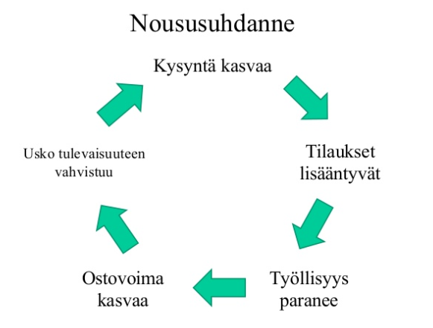
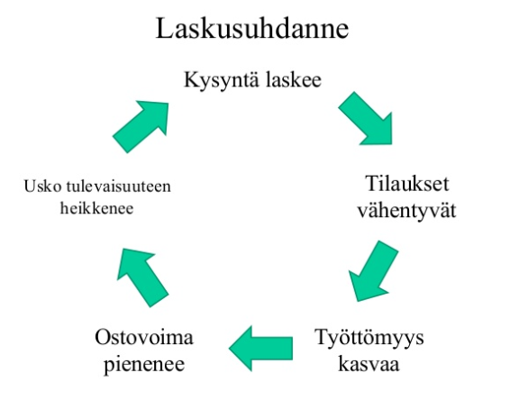

Slide 15
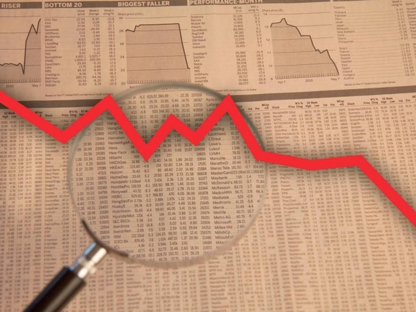
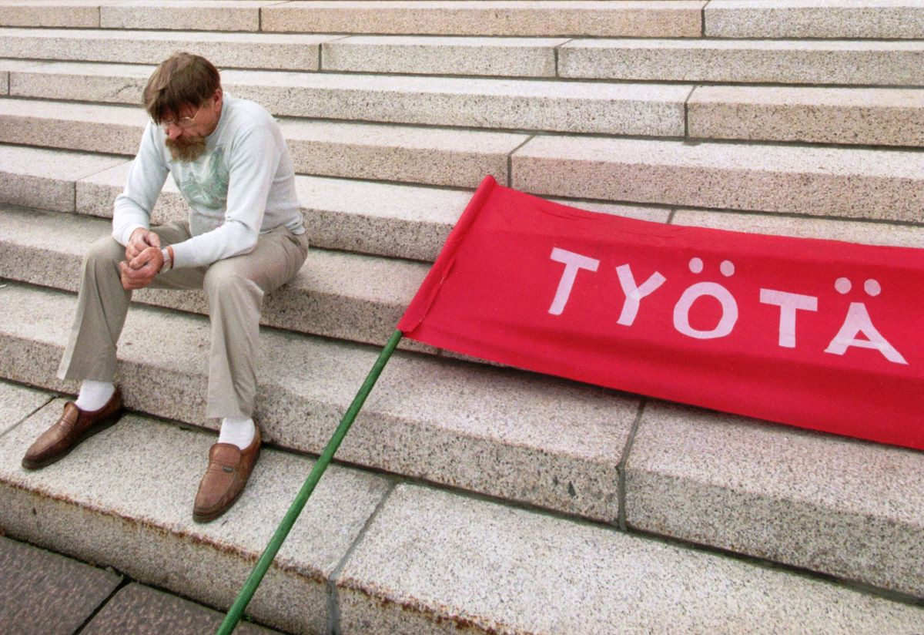
Tehtävä 7
Taantuma
Normaalia syvempi laskusuhdanne, jolloin hyödykkeitä tuotetaan vähemmän kuin aikaisemmin
b) Lama
Jos talouden laskusuhdanne kestää pitkään tai se on hyvin jyrkkä, puhutaan lamasta

Slide 16
8) Perustele väite: ”talouden yleinen ilmapiiri vaikuttaa ihmisten kuluttamiseen”.
Jos usko tulevaisuuteen on vahva, ihmiset kuluttavat rahaa ja tekevät isoja hankintoja eli nousukaudella.
Jos tulevaisuus näyttää epävarmalta, ihmiset tulevat varovaisiksi ja mieluummin säästävät rahaa sekä lykkäävät ostopäätöksiään. -> Hyödykkeiden kysynnän lasku heikentää talouden tilaa entisestään.

Slide 17
Keinoja talouskasvun tukemiseen

Slide 18
Talouspolitiikka = keinoja, joilla ohjataan taloutta. Suomen talouspolitiikasta päättävät hallitus, eduskunta ja Euroopan keskuspankki (EKP)
Hallitus ja eduskunta päättävät valtion tuloista ja menoista = FINANSSIPOLITIIKKA
Tee muistiinpanot seuraavien otsikoiden alle:
Hallituksen ja eduskunnan toimet noususuhdanteessa
Hallituksen ja eduskunnan toimet laskusuhdanteessa

Slide 19
Hallituksen ja eduskunnan toimet noususuhdanteessa
Verotusta kiristetään, jolloin ihmisten kulutus vähenee -> ehkäistään inflaation kiihtymistä
Vältetään isojen rakennushankkeiden käynnistämistä, koska työllisyystilanne on muutenkin hyvä

Slide 20
Hallituksen ja eduskunnan toimet laskusuhdanteessa
Valtio pyrkii varmistamaan, että ihmisten kuluttaminen pysyy ennallaan
Ongelmana on se, että verojen laskemiseen ei ole oikein varaa, koska tulonsiirtoja (esim. työttömyyskorvauksia) joudutaan maksamaan enemmän
Valtio käynnistää mahdollisuuksien mukaan suuria rakennushankkeita, jotta ihmisiä saadaan työllistettyä
Yleensä laskukaudella joudutaan ottamaan lainaa, jotta pystytään järjestämään keskeiset palvelut ja maksamaan tulonsiirrot

Slide 21
Euroopan keskuspankin keskeisin tavoite on hintavakauden ylläpitäminen eli hintojen nousun pitäminen maltillisena = RAHAPOLITIIKKA
Noususuhdanteen aikana EKP nostaa ohjauskorkoa
-> korot nousevat koko euroalueella
-> ihmiset ja yritykset eivät ota lainaa niin helposti ja kuluttaminen vähenee
-> ehkäisee hintojen nousua eli INFLAATIOTA
Laskusuhdanteessa korkoja lasketaan, jotta ihmiset kuluttaisivat ja yritykset investoisivat enemmän

Slide 22
Tehtävä 6
Miten Arhinmäki suhtautuu valtion velkaantumiseen, ja miten hän perustelee kantansa?
Hän pitää velanottoa laskusuhdanteessa järkevänä, koska sen avulla voidaan ylläpitää palveluja ja säilyttää työpaikkoja. Tällöin ihmisillä on varaa kuluttaa, eivätkä verotulot laske voimakkaasti.
Laskusuhdanteen aikana on järkevää tehdä investointeja velkarahalla, koska rahan hinta eli korko on alhainen.

Slide 23
b) Miten Mykkänen suhtautuu valtion velkaantumiseen, ja miten hän perustelee kantansa?
Hän pitää jatkuvaa velkaantumista huonona asiana, koska velka jää seuraavien sukupolvien maksettavaksi.
Velkaantumisen myötä valtion korkomenot kasvavat ja verotusta joudutaan pitämään korkealla, jotta on rahaa velan ja korkojen maksamiseen.
Jatkuva velkaantuminen on hänen mielestään uhka hyvinvointivaltion tulevaisuudelle, jos rahaa kuluu entistä enemmän velanhoitomenoihin.

Slide 24
Tehtävä 6 jatkuu
d) Tarkastele tekstiä lähdekriittisesti. Minkälaisen asiat voisivat vaikuttaa kirjoittajien esittämiin näkemyksiin?
Paavo Arhinmäen kirjoitus on blogikirjoitus. Blogiin voi kirjoittaa melko vapaasti.
Arhinmäki oli vuonna 2014 Vasemmistoliiton puheenjohtaja. Puolueen mielestä velkaantumista suurempi vaara on ihmisten joutuminen työttömäksi ja palveluiden heikkeneminen.
Vasemmistoliitto oli tuohon aikaan oppositiossa.
Kai Mykkäsen kirjoitus on Kokoomuksen virallinen ryhmäpuheenvuoro eduskunnassa. Mykkänen ei siis ole voinut kirjoittaa yhtä vapaasti kuin Arhinmäki blogissaan.
Kokoomus kannattaa tiukkaa talouskuria ja velanoton hillitsemistä.
Kokoomus oli tuohon aikaan hallituksessa.

Slide 25

Työttö- myyttä torjumaan!

Slide 26
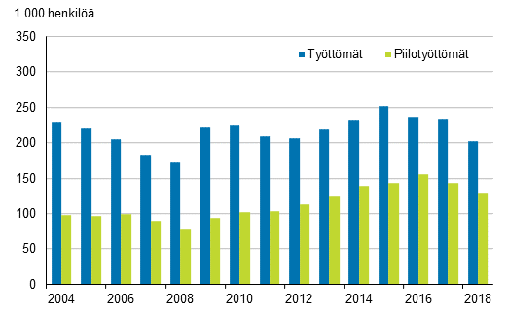
Selitä seuraavat työttömyyden lajit
Pitkäaikaistyöttömyys
Nuorisotyöttömyys
Suhdannetyöttömyys
Kausityöttömyys
Rakennetyöttömyys
Kitkatyöttömyys
Piilotyöttömyys

Slide 27
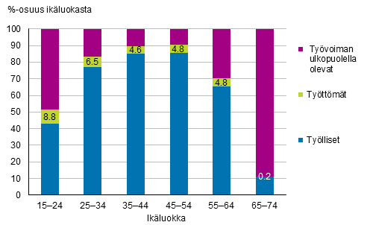
Tilanne vuonna 2018

Slide 28
Vastaukset:
Pitkäaikaistyöttömyys
Yli vuoden kestänyt työttömyys
Nuorisotyöttömyys
Alle 25-vuotiaiden työttömyys
Suhdannetyöttömyys
Suhdannevaihteluista johtuvaa työttömyyttä: laskusuhdanteessa työttömyys lisääntyy, koska yritykset irtisanovat väkeä
Kausityöttömyys
Työpaikkojen määrään vaikuttavat vuodenajat; esim. matkailuala
Rakennetyöttömyys
Yhteiskunnan kehittyminen aiheuttaa rakennetyöttömyyttä. Esimerkiksi teknologian kehittyminen tai globalisaatio aiheuttaa rakennetyöttömyyttä.
Kitkatyöttömyys
Tilapäinen työttömyys, joka johtuu esimerkiksi työpaikan tai asuinpaikkakunnan vaihtumisesta.
Piilotyöttömyys
Työtön, joka ei ole ilmoittautunut viralliseksi työnhakijaksi

Slide 29
Työttömyyden torjuntakeinot
Suhdannetyöttömyyttä voidaan torjua/vähentää valtion ja EKP:n toimilla
Veroja lasketaan ja käynnistetään julkisia rakennushankkeita
EKP laskee korkotasoa, mikä edistää kuluttamista
Suhdannetyöttömyys vähenee, kun laskusuhdanne vaihtuu noususuhdanteeksi
Kausityöttömyyttä torjutaan esim. kehittämällä teknologiaa ja palveluita
Rakennetyöttömyyden torjuminen:
Uudelleenkoulutus uuteen ammattiin
Avustukset ja tukirahat
Nuorisotyöttömyyteen auttaa koulutus
Nuorisotyöttömyys on vaikeimmin torjuttavissa niillä, joilla ei ole koulutuksena muuta kuin peruskoulu

Slide 30
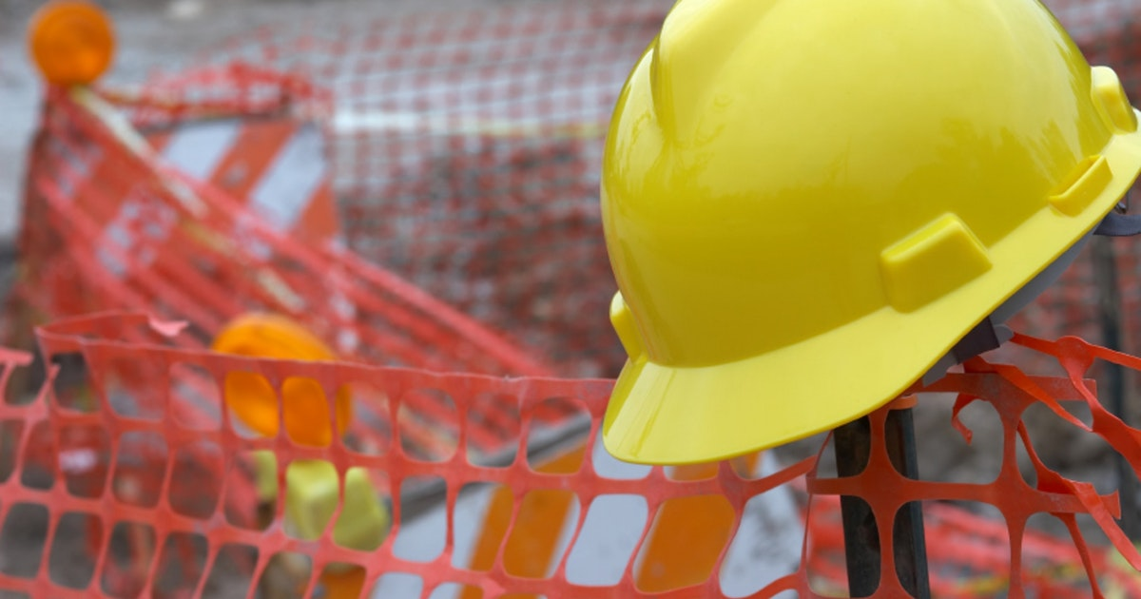
Työvoimapula tulevaisuuden ongelmana
Jos työvoimaa ei ole tarpeeksi, tavaroita ja palveluita ei pystytä tuottamaan tarpeeksi -> talouskasvu hidastuu
Tuotteiden hinnat nousevat, koska työvoimapulan vuoksi joudutaan nostamaan palkkoja
Ratkaisuna:
Työttömien uudelleenkoulutus
Ulkomaisten työntekijöiden houkutteleminen Suomeen

Slide 31
Työllisyysaste
Kertoo, kuinka moni 15-64 –vuotiaista on töissä
Matala työllisyysaste aiheuttaa ongelmia
Verotulot vähenevät -> rahat eivät riitä palveluihin ja kasvaviin eläkekuluihin
Työllisyysaste laskee, jos työttömyys nousee
Myös pitkät opiskeluajat, syrjäytyminen ja eläkeläisten suuri määrä heikentävät työllisyysastetta
Työllisyysastetta voidaan parantaa pidentämällä työuria
Opiskeluaikojen lyhentäminen
Syrjäytyneiden saaminen töihin
Eläkeiän nostaminen – olennaista parantaa työssä jaksamista

Slide 32
Ulkomaankauppa, globalisaatio ja Euroopan unioni

Slide 33
Vastaa seuraaviin kysymyksiin
a) Mitä tarkoittaa globalisaatio? b) Mitä tarkoitetaan lauseella: "Globalisaatio on lisännyt maiden välistä työnjakoa" c) Miksi hyödykkeiden vieminen ulkomailla on tärkeää Suomelle? d) Mitkä ovat tärkeitä vientiteollisuuden aloja Suomessa? e) Mitkä Suomeen tuodaan ja miksi? f) Miksi Suomen talous kärsii, jos Venäjällä on talousvaikeuksia? g) Mitä tarkoittaa protektionismi ja miksi se on kansainväliselle kaupalle haitallista? h) Miksi Suomen vientiteollisuus kärsii euron vahvistumisesta? i) Mitä tarkoitetaan EU:n sisämarkkinoilla? + tee tehtävät 3,4 ja 5 s. 16

Slide 34
Globalisaatio =
Maailman alueet ovat tiiviissä tekemisisä keskenään. Näkyy esim. kaupankäynnissä ja kulttuurivaikutteiden leviämisenä (esim. ruoat)
b) Mitä tarkoitetaan lauseella: "Globalisaatio on lisännyt maiden välistä työnjakoa”. - Raaka-aineiden saatavuus, ilmasto ja osaaminen vaikuttavat siihen, mitä eri maiden kannattaa valmistaa
Esim. Suomessa ei voi ilmaston vuoksi kasvattaa trooppisia hedelmiä, mutta laivanvalmistuksessa suomalaiset ovat hyviä. Metsäteollisuus on tärkeä teollisuudenala, koska meillä on raaka-ainetta runsaasti.

Slide 35
c) Miksi hyödykkeiden vieminen ulkomailla on tärkeää Suomelle?
Suomessa ei ole hyödykkeille riittävästi kysyntää, joten on tärkeää saada niitä myytyä ulkomaille. Kun vientiyritykset saavat myytyä tuotteitaan ulkomaille, heijastuu se positiivisesti koko Suomen talouteen. Esim. se lisää työllisyyttä Suomessa ja kasvattaa verotuloja. d) Mitkä ovat tärkeitä vientiteollisuuden aloja Suomessa? Suomi on erikoistunut korkean teknologian aloille, esim. metsäteollisuus, sähkölaitteet ja peliteollisuus. Suomi myy myös palvelujaan ulkomaille, esim. teknologiaosaamista.

Slide 36
e) Mitkä Suomeen tuodaan ja miksi?
Suomeen tuodaan raaka-aineita, koska niitä Suomella on vähän (esim. öljyä ja kivihiiltä).
Myös elintarvikkeita ja vaatteita tuodaan paljon. f) Miksi Suomen talous kärsii, jos Venäjällä on talousvaikeuksia?
Venäjä on Suomelle tärkeä vientimaa. Jos Venäjällä on talousvaikeuksia, eivät suomalaiset tuotteet käy siellä kaupaksi ja Suomen talous kärsii.

Slide 37
g) Mitä tarkoittaa protektionismi ja miksi se on kansainväliselle kaupalle haitallista?
Oman maan tuotantoa suojataan tulleilla, jolloin ulkomailta tuotavien tuotteiden hinta nousee. h) Miksi Suomen vientiteollisuus kärsii euron vahvistumisesta?
Jos vientiyritys vie tuotteitaan maahan, joka käyttää jotakin muuta valuuttaa kuin euroa, tuotteet ovat aiempaa kalliimpia ja käyvät siten huonommin kaupaksi. i) Mitä tarkoitetaan EU:n sisämarkkinoilla?
Tavarat, palvelut, raha ja ihmiset saavat liikkua vapaasti EU:n alueella.

Slide 38
3) Miten seuraavat ilmiöt liittyvät globalisaatioon?
Turismi
Ihmisillä on mahdollisuus matkustaa aikaisempaa helpommin maasta toiseen.
Matkailuyritykset järjestävät matkoja eri puolille maailmaa.
Tietotekniikan avulla jokainen voi itse hankkia ulkomaanmatkaa varten tietoa, lentoliput ja majoituksen.
Kielitaidon parantuessa ihmiset uskaltavat lähteä matkoille.
b) Tiedonkulun nopeutuminen
Tietotekniikka on halventunut, joten tiedon välittäminen maailman kolkasta toiseen on helppoa.
Tietoisuus maapallon eri osista on parantunut tietotekniikan myötä.
c) Kansainvälisen kaupan työnjako
Eri maat erikoistuvat yhä enemmän niihin asioihin, joiden valmistamiseen niillä on hyvät edellytykset.
Kansainvälinen kilpailu merkitsee sitä, että ulkomaisia tuotteita ostetaan, jos ne ovat halvempia ja laadukkaampia
b) Kiina-ilmiö
Kiina-ilmiö tarkoittaa tuotannon siirtämistä halvan työvoiman maihin.
Yritykset toimivat globaalisti, ja jatkuva keskinäinen kilpailu pakottaa ne tuottamaan tuotteensa mahdollisimman halvalla. Tämän vuoksi tehtaita siirretään halvan työvoiman maihin.
Tehtaita siirretään ulkomaille myös sen vuoksi, että ollaan lähempänä asiakkaita

Slide 39
4) Mitä hyötyä ja haittaa globalisaatiosta on köyhille maille ja rikkaille teollisuusmaille?
Hyödyt rikkaille maille:
Rikkaat maat voivat käydä kauppaa maailmanlaajuisesti.
Ne saavat hankittua raaka-aineita halvalla.
Yritykset voivat siirtää tuotantoa halvemman työvoiman maihin.
Rikkaat maat saavat korkean osaamisen ja teknologian maina kilpailuetua kansainvälisessä kaupankäynnissä.
Hyödyt köyhille maille:
Globalisaatio on mahdollistanut joidenkin maiden taloudellisen nousun, esimerkiksi Etelä-Korean, Intian ja Kiinan.
Uudet tehtaat ovat tuoneet työtä kansalaisille, mikä on mahdollistanut elintason nousun.
Köyhyys maailmassa on vähentynyt.
Haitat rikkaille maille:
Tehtaita on siirretty pois kotimaasta, minkä vuoksi työttömyys on saattanut kasvaa.
Haitat köyhille maille:
Kansainvälisiä yrityksiä on syytetty työvoiman riistämisestä. On käytetty lapsityövoimaa ja teetetty työtä huonoissa työoloissa.
Ympäristöhaitoista ei ole välitetty, koska köyhissä maissa ei ole laadittu ympäristöä suojaavaa lainsäädäntöä.
Köyhien maiden oma tuotanto ei pärjää kansainvälisessä kilpailussa, koska niillä ei ole kehittyneitä tietoverkkoja ja tekninen osaaminen on heikompaa.
Köyhillä mailla ei ole samanlaisia mahdollisuuksia antaa taloudellista tukea yrityksilleen, minkä vuoksi niiden on hankalaa pärjätä kansainvälisessä kilpailussa rikkaiden maiden yrityksille.

Slide 40
5) Tutki Suomen ulkomaankauppaan liittyviä kuvaajia.
a) Tutki kuvaajaa Vienti maaryhmittäin. Miten kuvaajassa näkyy Euroopan merkitys Suomen viennille?
Noin 70 % Suomen viennistä suuntautuu Eurooppaan.
Viennistä 60 % suuntautuu EU-maihin, ja euroalue on Suomen yritysten tärkein vientikohde.
b) Tutki kuvaajaa Tuonti Venäjältä. Miksi voidaan sanoa, että tuonti Venäjältä on yksipuolista, mutta Suomen taloudelle hyvin merkittävää?
Venäjältä tuodaan lähes pelkästään raaka-aineita.
Suomalaiset yritykset ovat riippuvaisia ulkomaisista raaka-aineista, koska raaka-aineita on Suomessa melko vähän.

